Slide 1
Sprint 3 review

Slide 2

Inhoud
Database
Databatch persoonsgegevens.
Beheersomgeving
Veiling

Slide 3
Database.

Slide 4
Data batch persoons-gegevens

Slide 5
Beheers-omgeving

Slide 6
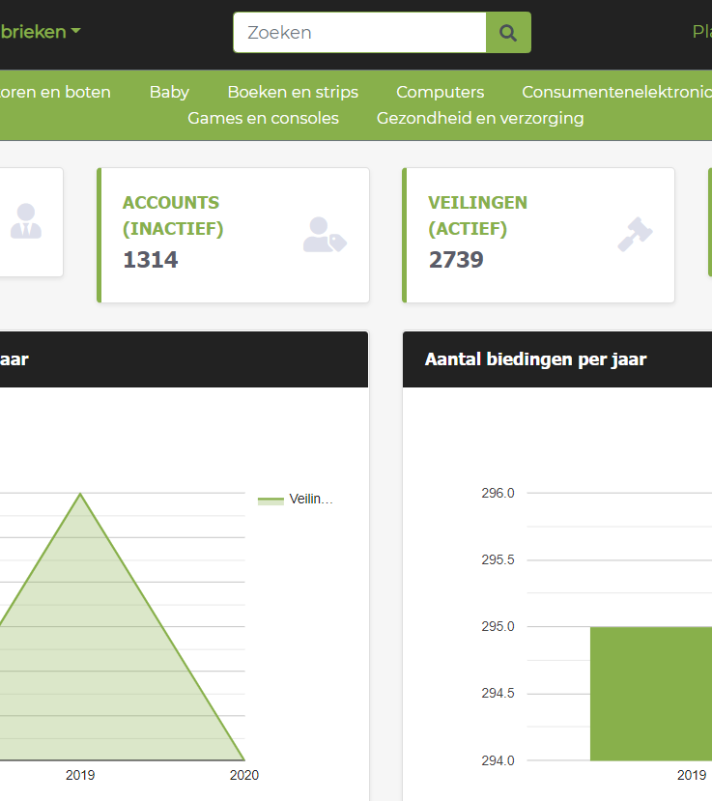
Dashbord
Dashbord met 4 tabs waar verdere acties uitgevoerd kunnen worden.
Accounts actief
Accounts inactief
Veilingen actief
Veilingen inactief

Slide 7
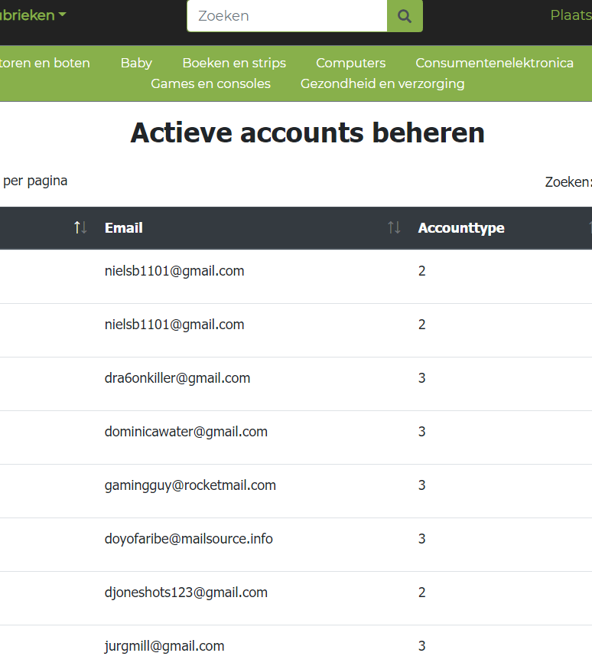
accounts
Het verwijderen en blokkeren.

Slide 8
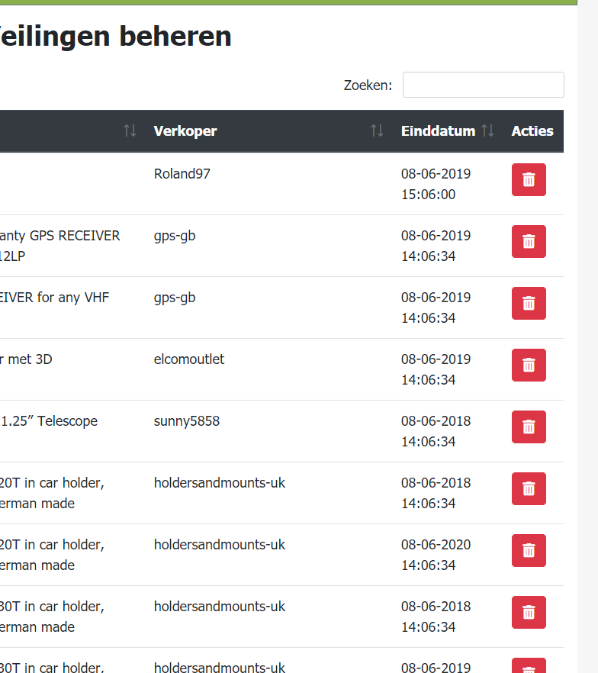
Veilingen
Het verwijderen van veilingen.
NXP Semiconductors N.V. (2015) Real-time clock/calendar. Geraadpleegd op 28 03 2019, van https://www.nxp.com/docs/en/data-sheet/PCF8563.pdf

Slide 9
Veilingen

Slide 10

Veilingen
Aanmaken veiling.
Veiling verlopen automatish.

